Slide 1
TẬP ĐỌC
CẢ NHÀ ĐI CHƠI NÚI

Slide 2
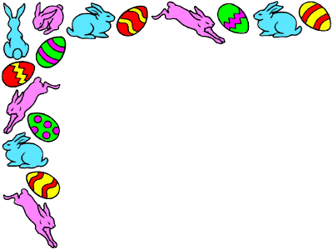
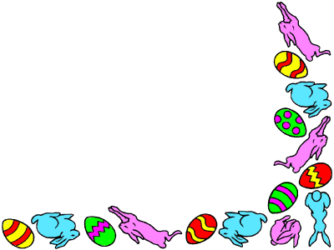
TiÕt 1

Slide 3
¤N bµi cò

Slide 5
C©u 1: Lµm anh th× cÇn lµm nh÷ng g× cho em? ­
C©u 2: Em thÝch lµm em hay lµm anh? V× sao?

Slide 6
Gia ®×nh trong tranh gåm nh÷ng ai?
Hä cã vui kh«ng? V× sao em biÕt?

Slide 7
Tập đọc Bài 3: Cả nhà đi chơi núi

Slide 8
Cả nhà đi chơi núi
Bố mẹ cho Nam và Đức đi chơi núi. Hôm trước mẹ thức khuya để chuẩn bị quần áo, thức ăn, nước uống và cả tuýp thuốc chống côn trùng.
Hôm sau, khi mặt trời lên, cả nhà đã tới chân núi. Nam và Đức thích thú, đuổi nhau huỳnh huỵch. Càng lên cao, đường càng dốc và khúc khuỷu, bố phải cõng Đức. Thỉnh thoảng, mẹ lau mồ hôi cho hai anh em.
Lúc lên đến đỉnh núi, hai anh em vui sướng hét vang.

Slide 9
Ôn vần
uya uyp uynh uych uyu

Slide 10
Cả nhà đi chơi núi
Bố mẹ cho Nam và Đức đi chơi núi. Hôm trước mẹ thức khuya để chuẩn bị quần áo, thức ăn, nước uống và cả tuýp thuốc chống côn trùng.
Hôm sau, khi mặt trời lên, cả nhà đã tới chân núi. Nam và Đức thích thú, đuổi nhau huỳnh huỵch. Càng lên cao, đường càng dốc và khúc khuỷu, bố phải cõng Đức. Thỉnh thoảng, mẹ lau mồ hôi cho hai anh em.
Lúc lên đến đỉnh núi, hai anh em vui sướng hét vang.
khuya
tuýp
huỳnh
huỵch
khuỷu

Slide 11
Ôn vần
uya uyp uynh uych uyu
khuya tuýp huỳnh huỵch khuỷu

Slide 12
Luyện đọc câu

Slide 13
Cả nhà đi chơi núi
1
Bố mẹ cho Nam và Đức đi chơi núi. Hôm trước mẹ thức khuya để chuẩn bị quần áo, thức ăn, nước uống và cả tuýp thuốc chống côn trùng.
Hôm sau, khi mặt trời lên, cả nhà đã tới chân núi. Nam và Đức thích thú, đuổi nhau huỳnh huỵch. Càng lên cao, đường càng dốc và khúc khuỷu, bố phải cõng Đức. Thỉnh thoảng, mẹ lau mồ hôi cho hai anh em.
Lúc lên đến đỉnh núi, hai anh em vui sướng hét vang.
2
3
4
5
6
7

Slide 14
Hôm trước, mẹ thức khuya để chuẩn bị quần áo, thức ăn, nước uống và cả tuýp thuốc chống côn trùng.

Slide 15
Càng lên cao, đường càng dốc và khúc khuỷu, bố phải cõng Đức.

Slide 16
Cả nhà đi chơi núi
Bố mẹ cho Nam và Đức đi chơi núi. Hôm trước mẹ thức khuya để chuẩn bị quần áo, thức ăn, nước uống và cả tuýp thuốc chống côn trùng.
Hôm sau, khi mặt trời lên, cả nhà đã tới chân núi. Nam và Đức thích thú, đuổi nhau huỳnh huỵch. Càng lên cao, đường càng dốc và khúc khuỷu, bố phải cõng Đức. Thỉnh thoảng, mẹ lau mồ hôi cho hai anh em.
Lúc lên đến đỉnh núi, hai anh em vui sướng hét vang.

Slide 17
GIẢI LAO GIỮA GIỜ

Slide 18
Luyện đọc đoạn

Slide 19
Cả nhà đi chơi núi
Bố mẹ cho Nam và Đức đi chơi núi. Hôm trước mẹ thức khuya để chuẩn bị quần áo, thức ăn, nước uống và cả tuýp thuốc chống côn trùng.
Hôm sau, khi mặt trời lên, cả nhà đã tới chân núi. Nam và Đức thích thú, đuổi nhau huỳnh huỵch. Càng lên cao, đường càng dốc và khúc khuỷu, bố phải cõng Đức. Thỉnh thoảng, mẹ lau mồ hôi cho hai anh em.
Lúc lên đến đỉnh núi, hai anh em vui sướng hét vang.
1
2
3

Slide 20
Cả nhà đi chơi núi
Bố mẹ cho Nam và Đức đi chơi núi. Hôm trước mẹ thức khuya để chuẩn bị quần áo, thức ăn, nước uống và cả tuýp thuốc chống côn trùng.
Hôm sau, khi mặt trời lên, cả nhà đã tới chân núi. Nam và Đức thích thú, đuổi nhau huỳnh huỵch. Càng lên cao, đường càng dốc và khúc khuỷu, bố phải cõng Đức. Thỉnh thoảng, mẹ lau mồ hôi cho hai anh em.
Lúc lên đến đỉnh núi, hai anh em vui sướng hét vang.
1
2
3

Slide 21
Cả nhà đi chơi núi
Bố mẹ cho Nam và Đức đi chơi núi. Hôm trước mẹ thức khuya để chuẩn bị quần áo, thức ăn, nước uống và cả tuýp thuốc chống côn trùng.
Hôm sau, khi mặt trời lên, cả nhà đã tới chân núi. Nam và Đức thích thú, đuổi nhau huỳnh huỵch. Càng lên cao, đường càng dốc và khúc khuỷu, bố phải cõng Đức. Thỉnh thoảng, mẹ lau mồ hôi cho hai anh em.
Lúc lên đến đỉnh núi, hai anh em vui sướng hét vang.
1
2
3

Slide 22
Cả nhà đi chơi núi
Bố mẹ cho Nam và Đức đi chơi núi. Hôm trước mẹ thức khuya để chuẩn bị quần áo, thức ăn, nước uống và cả tuýp thuốc chống côn trùng.
Hôm sau, khi mặt trời lên, cả nhà đã tới chân núi. Nam và Đức thích thú, đuổi nhau huỳnh huỵch. Càng lên cao, đường càng dốc và khúc khuỷu, bố phải cõng Đức. Thỉnh thoảng, mẹ lau mồ hôi cho hai anh em.
Lúc lên đến đỉnh núi, hai anh em vui sướng hét vang.

Slide 23
TiÕt 2

Slide 24
3. Trả lời câu hỏi

Slide 25
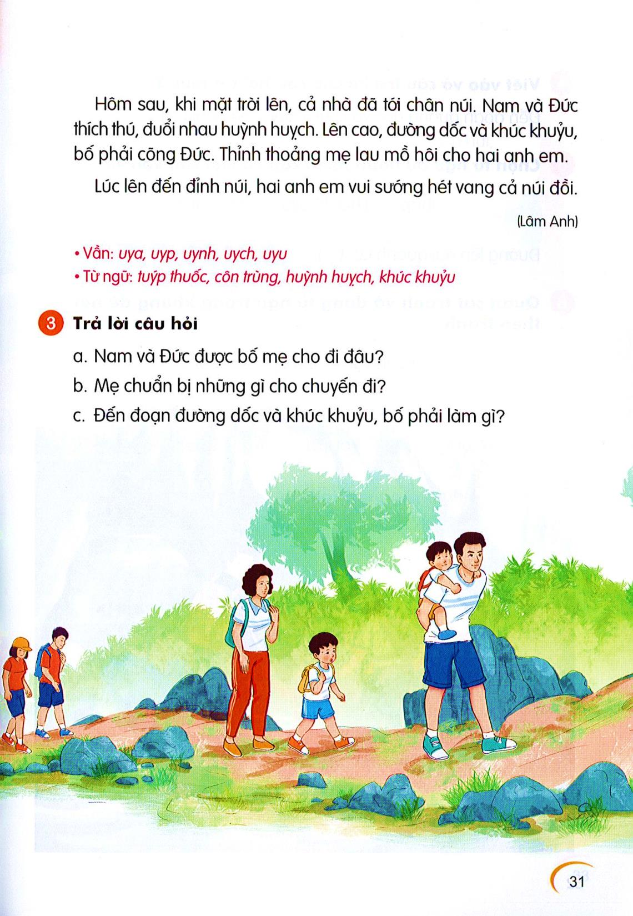

Slide 26
a. Nam và Đức được bố mẹ cho đi đâu?
Nam và Đức được bố mẹ cho đi chơi núi.

Slide 27
b. Mẹ chuẩn bị những gì cho chuyến đi?
Mẹ chuẩn bị nhiều thứ cho chuyến đi như: quần áo, thức ăn, nước uống và cả tuýp thuốc chống côn trùng.

Slide 28
Tuýp thuốc

Slide 29
côn trùng

Slide 30
c. Đến đoạn đường dốc và khúc khuỷu, bố phải làm gì?
Đến đoạn đường dốc và khúc khuỷu, bố phải cõng Đức.

Slide 31
khúc khuỷu

Slide 32
Tìm những câu văn thể hiện tình cảm của bố mẹ đối với Nam và Đức?

Slide 33
Cả nhà đi chơi núi
Bố mẹ cho Nam và Đức đi chơi núi. Hôm trước mẹ thức khuya để chuẩn bị quần áo, thức ăn, nước uống và cả tuýp thuốc chống côn trùng.
Hôm sau, khi mặt trời lên, cả nhà đã tới chân núi. Nam và Đức thích thú, đuổi nhau huỳnh huỵch. Càng lên cao, đường càng dốc và khúc khuỷu, bố phải cõng Đức. Thỉnh thoảng, mẹ lau mồ hôi cho hai anh em.
Lúc lên đến đỉnh núi, hai anh em vui sướng hét vang.

Slide 34
Cả nhà đi chơi núi
Bố mẹ cho Nam và Đức đi chơi núi. Hôm trước mẹ thức khuya để chuẩn bị quần áo, thức ăn, nước uống và cả tuýp thuốc chống côn trùng.
Hôm sau, khi mặt trời lên, cả nhà đã tới chân núi. Nam và Đức thích thú, đuổi nhau huỳnh huỵch. Càng lên cao, đường càng dốc và khúc khuỷu, bố phải cõng Đức. Thỉnh thoảng, mẹ lau mồ hôi cho hai anh em.
Lúc lên đến đỉnh núi, hai anh em vui sướng hét vang.

Slide 35
Qua bài đọc, em thấy tình cảm của bố mẹ dành cho con như thế nào?
Bố mẹ luôn yêu thương, chăm sóc và giúp đỡ con khi con gặp khó khăn, nguy hiểm.

Slide 36
GIẢI LAO GIỮA GIỜ

Slide 38
Đến đoạn đường dốc và khúc khuỷu, bố phải làm gì?
Đến đoạn đường dốc và khúc khuỷu, bố phải cõng Đức.
Đến đoạn đường dốc và khúc khuỷu, bố phải cõng Đức.

Slide 39
Đến đĲn đưŊg dǬ và khúc khuỷu, bố phải
cŦg Đức.

Slide 40
TẠM BIỆT

